Slide 1

模拟与数字电路 (Analog and Digital Circuits)
逻辑代数基础 (1)
数电 P28 – 44
计算机科学与技术学院本科课程

Slide 2
内容提纲
逻辑代数和基本逻辑运算
逻辑函数及其表示方法
逻辑代数基本定律
逻辑代数基本规则
2

Slide 3
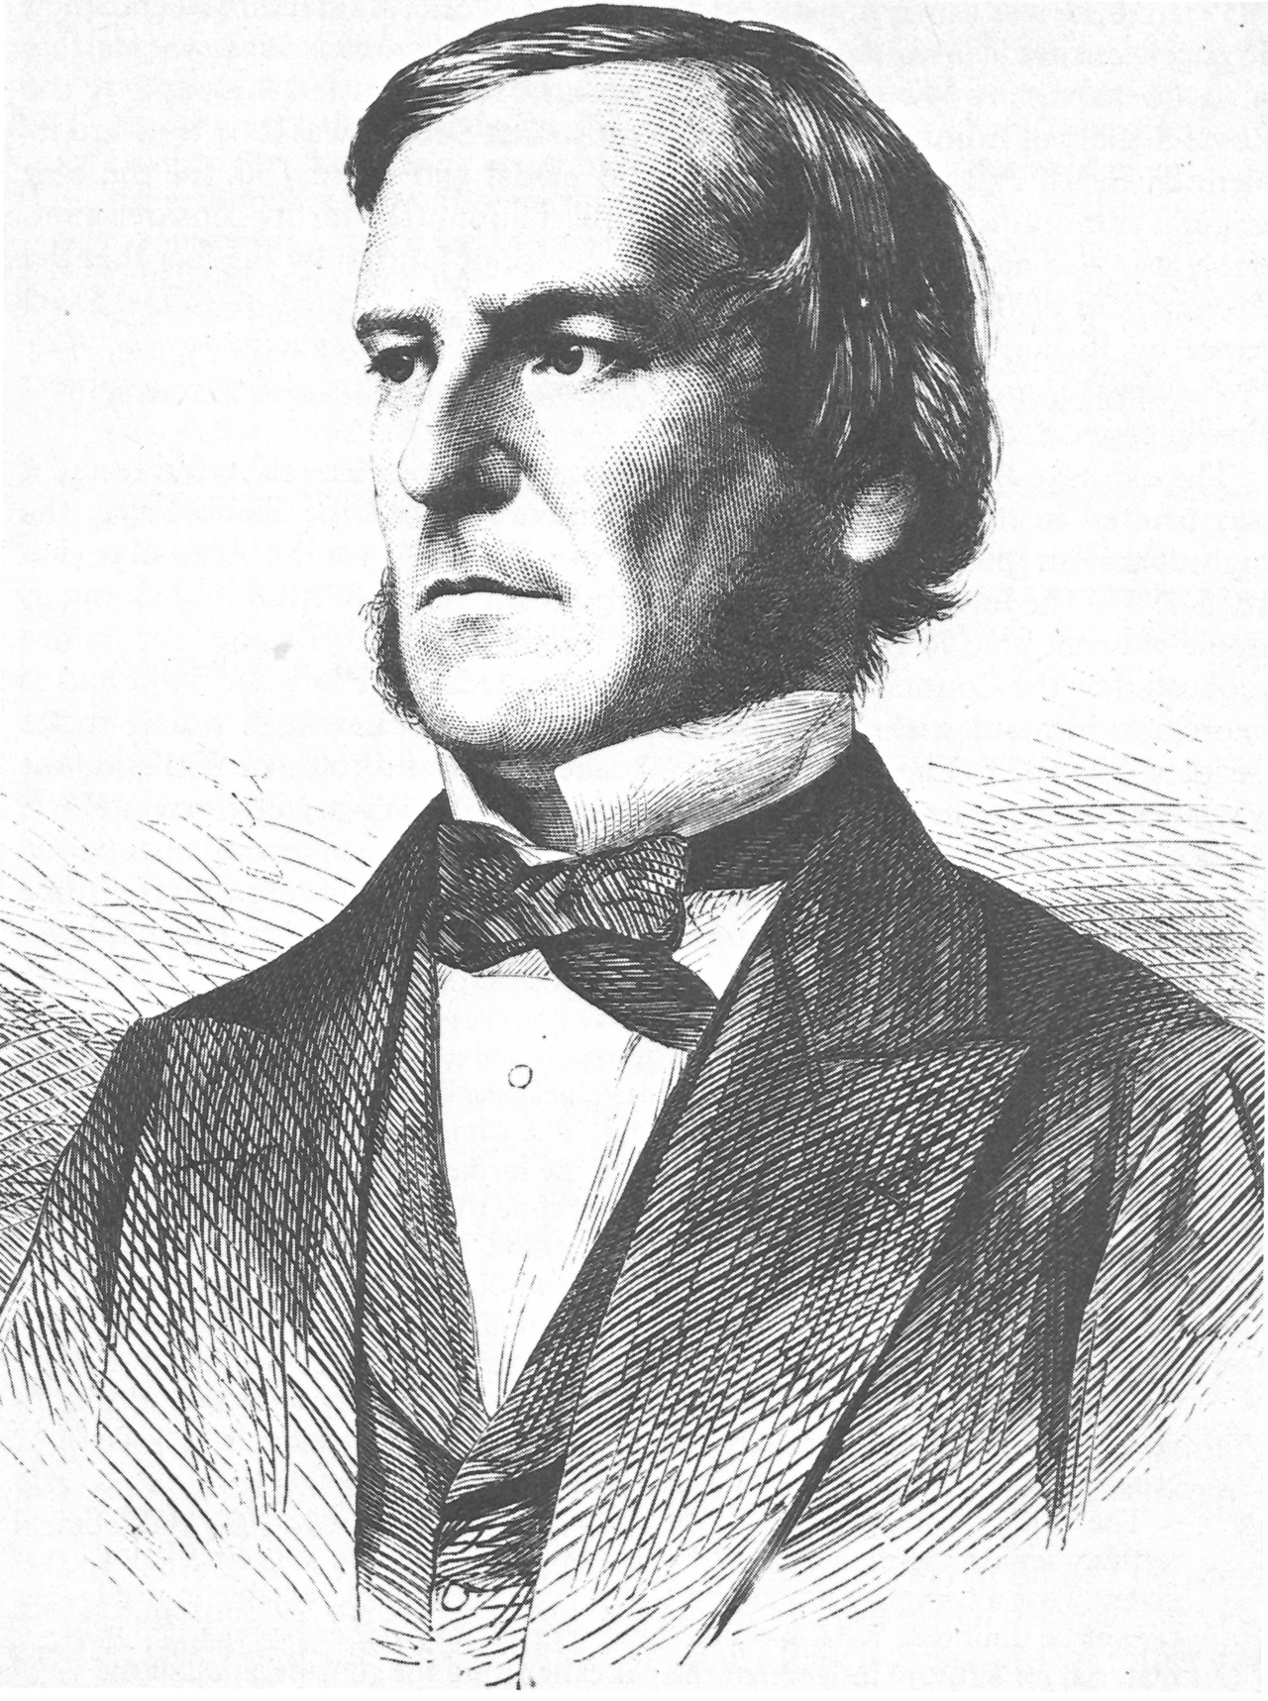


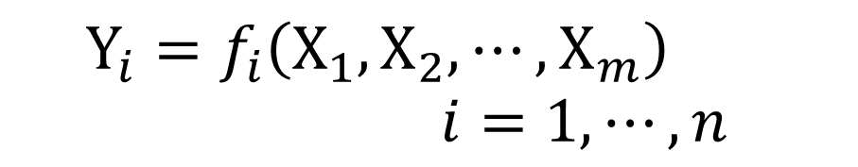






逻辑代数和基本逻辑运算 —— 逻辑代数
逻辑代数：也称布尔代数，是研究数字电路的重要工具
逻辑变量：只有 0 和 1 两种取值
    0 和 1 不代表数量大小，而是表示对立的两种逻辑状态
基本逻辑运算：与 、或 、非
George Boole
(1815-1864)
逻辑函数：描述输入和输出逻辑变量之间的关系
$$X_{1}$$
数字电路
$$Y_{1}$$
  $$Y_{i}=f_{i}\left(X_{1},X_{2},⋯,X_{m}\right)$$
$i=1, ⋯,n$
$$X_{2}$$
$$Y_{2}$$
$$⋮$$
$$⋮$$
$$X_{m}$$
$$Y_{n}$$
3
Notes:
逻辑代数，也叫布尔代数，是英国数学家乔治.布尔（George Boole）于 1849 年创立的
逻辑代数由逻辑变量和逻辑运算组成
逻辑变量可用不同的字母表示，比如 X、Y，但只有两个可取的值，那就是 0 和 1 ，也因此称为二值逻辑变量
逻辑运算与算术运算完全不同，基本逻辑运算有与、或、非三种
运算是一种函数关系，逻辑函数描述了输入和输出逻辑变量之间的关系
数字电路可以用其输入输出的逻辑函数来表达

Slide 4
逻辑代数和基本逻辑运算 —— 基本逻辑运算
三种基本逻辑运算：与（AND），或（OR），非（NOT）
  与运算（两个自变量 A 和 B ，一个因变量 Y）：
  当 A 和 B 同时为 1，Y 为 1，否则为 0
  或运算（两个自变量 A 和 B ，一个因变量 Y）：
  当 A 和 B 有一个为 1，Y 为 1，否则为 0
  非运算（一个自变量 A，一个因变量 Y）：
  当 A 为 1，Y 为 0，否则为 1
3 个以上的自变量可看作 1 个和 2 个自变量的若干次组合
注意点：
  运算：将自变量转化为因变量的操作
  条件：每个变量只有 0 和 1 两种状态
  表达：不能再拆分，简洁为主
4

Slide 5
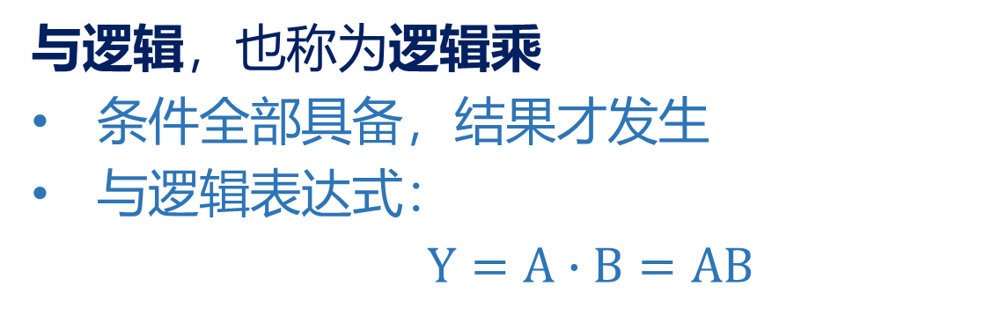
逻辑代数和基本逻辑运算 —— 与运算（AND）
与逻辑，也称为逻辑乘
条件全部具备，结果才发生
与逻辑表达式：
$Y=A∙B=AB$
A
B
Y
A、B：开关状态
  1 – 闭合
  0 – 断开
Y：电灯状态
  1 – 点亮
  0 – 熄灭
与逻辑真值表
A
A | B | Y
0 | 0 | 0
0 | 1 | 0
1 | 0 | 0
1 | 1 | 1
Y
B
A
&
Y
B
与逻辑符号
5
Notes:
AND，与逻辑符号形似 “D”

Slide 6

逻辑代数和基本逻辑运算 —— 或运算（OR）
A
或逻辑，也称为逻辑加
条件之一具备，结果就发生
或逻辑表达式：
$Y=A+B$
B
Y
A、B：开关状态
  1 – 闭合
  0 – 断开
Y：电灯状态
  1 – 点亮
  0 – 熄灭
或逻辑真值表
A
A | B | Y
0 | 0 | 0
0 | 1 | 1
1 | 0 | 1
1 | 1 | 1
Y
B
A
≥1
Y
B
或逻辑符号
6

Slide 7


逻辑代数和基本逻辑运算 —— 非运算（NOT）
非逻辑，也称为逻辑反
条件具备，结果不发生；条件不具备，结果发生
非逻辑表达式：
$Y=\overline{A}$
A
Y
$A：$原变量；$\overline{A}$：反变量
A、B：开关状态
  1 – 闭合
  0 – 断开
Y：电灯状态
  1 – 点亮
  0 – 熄灭
非逻辑真值表
A | Y
0 | 1
1 | 0
A
Y
A
1
Y
非逻辑符号
7

Slide 8


逻辑代数和基本逻辑运算 —— 与非运算和或非运算
与非逻辑表达式：$Y=\overline{A B}$
与非逻辑功能： 全 1 得 0，有 0 得 1
与非逻辑真值表
A | B | Y
0 | 0 | 1
0 | 1 | 1
1 | 0 | 1
1 | 1 | 0
A
A
&
Y
或
Y
B
B
与非逻辑符号
或非逻辑表达式：$Y=\overline{A+B}$
或非逻辑功能： 有 1 得 0，全 0 得 1
或非逻辑真值表
A | B | Y
0 | 0 | 1
0 | 1 | 0
1 | 0 | 0
1 | 1 | 0
A
A
≥1
Y
或
Y
B
B
或非逻辑符号
8

Slide 9
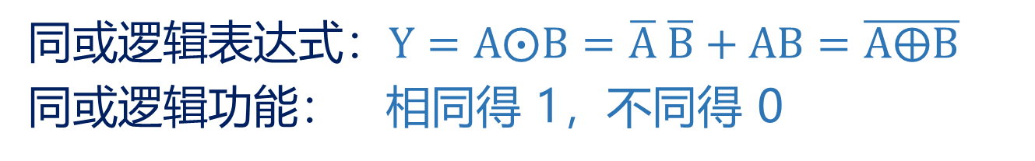

逻辑代数和基本逻辑运算 —— 异或运算和同或运算
异或逻辑表达式：$Y=A⨁B=\overline{A}B+A\overline{B}$
异或逻辑功能： 不同得 1，相同得 0
异或逻辑真值表
A | B | Y
0 | 0 | 0
0 | 1 | 1
1 | 0 | 1
1 | 1 | 0
A
A
=1
Y
或
Y
B
B
异或逻辑符号
同或逻辑表达式：$Y=A⨀B=\overline{A} \overline{B}+AB=\overline{A⨁B}$
同或逻辑功能： 相同得 1，不同得 0
同或逻辑真值表
A | B | Y
0 | 0 | 1
0 | 1 | 0
1 | 0 | 0
1 | 1 | 1
A
A
=
Y
或
Y
B
B
同或逻辑符号
9

Slide 10
逻辑代数和基本逻辑运算 —— 与或非运算
与或非逻辑表达式： $Y=\overline{AB+CD}$
Y
A
≥ 1
B
Y
&
&
C
D
A
B
C
D
与或非逻辑符号
10
Notes:
先“与”再“或”最后“非”

Slide 11

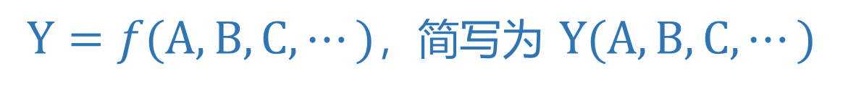
逻辑函数及其表示方法
如果对于输入逻辑变量 $A$、$B$、$C$、…… 的每一组确定值，输出逻辑变量 $Y$ 都有唯一确定的值，则称 $Y$ 是 $A$、$B$、$C$、…… 的逻辑函数，记为：
$Y=f(A,B,C,⋯)$，简写为 $Y(A,B,C,⋯)$
逻辑函数的表示方法：
真值表、逻辑式、逻辑图、波形图、卡诺图等
不同的表示方法是等价的，可以相互转换
11

Slide 12
逻辑函数及其表示方法
真值表：
  由逻辑变量所有取值组合及其对应函数值构成的表格
逻辑函数式:
  由逻辑变量、逻辑运算符和括号等构成的式子，也称逻辑代数式，或者逻辑表达式，简称逻辑式
逻辑图:
  由逻辑符号以及相应连线构成的电路图
波形图:
  将逻辑变量所有取值组合及其对应函数值，以高、低电平形式，按时间顺序排列构成的图形，又称时序图
12

Slide 13

逻辑函数及其表示方法 —— 由真值表到逻辑式
真值表 ⇨ 逻辑式
找出真值表中使逻辑函数输出为 1 的输入变量取值组合
每个组合写成一个乘积项，其中取值为 1 的输入变量写成原变量，为 0 的写成反变量
将这些乘积项相加，即得逻辑函数式
$Y=\overline{A} B \overline{C}+A \overline{B} C+A B C$
真值表
A | B | C | Y
0 | 0 | 0 | 0
0 | 0 | 1 | 0
0 | 1 | 0 | 1
0 | 1 | 1 | 0
1 | 0 | 0 | 0
1 | 0 | 1 | 1
1 | 1 | 0 | 0
1 | 1 | 1 | 1
13

Slide 14

逻辑函数及其表示方法 —— 由逻辑式到真值表
逻辑式 ⇨ 真值表
方法一：将输入变量取值的每个组合逐一代入逻辑式，求出函数值，然后填真值表
方法二：根据逻辑式中每个乘积项的含义直接填真值表
$$Y=\overline{B} C+\overline{A} B \overline{C}$$
真值表
A | B | C | BC | ABC | Y
0 | 0 | 0 | 0 | 0 | 0
0 | 0 | 1 | 1 | 0 | 1
0 | 1 | 0 | 0 | 1 | 1
0 | 1 | 1 | 0 | 0 | 0
1 | 0 | 0 | 0 | 0 | 0
1 | 0 | 1 | 1 | 0 | 1
1 | 1 | 0 | 0 | 0 | 0
1 | 1 | 1 | 0 | 0 | 0
14

Slide 15
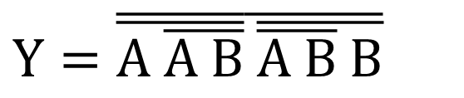

逻辑函数及其表示方法 —— 逻辑式和逻辑图的转换
逻辑式 ⇨ 逻辑图
用逻辑符号取代逻辑式中的运算符，并按运算优先顺序将它们连接起来
$Y=\overline{A} B+A \overline{B}$
A
Y
B
逻辑图 ⇨ 逻辑式
从输入到输出逐级写出逻辑符号对应的逻辑式
A
Y
B
$$Y=\overline{\overline{A \overline{A B}}}\overline{ \overline{\overline{A B} B}}$$
15

Slide 16
逻辑函数及其表示方法 —— 由波形图到真值表
波形图 ⇨ 真值表
根据所给的波形，列出各输入变量组合所对应的输出值
波形图
真值表
A
A | B | Y
0 | 0 | 1
0 | 1 | 0
1 | 0 | 0
1 | 1 | 1
B
Y
! 波形图不具有唯一性，仅在输入固定的情况下，输出才有唯一性
16

Slide 17
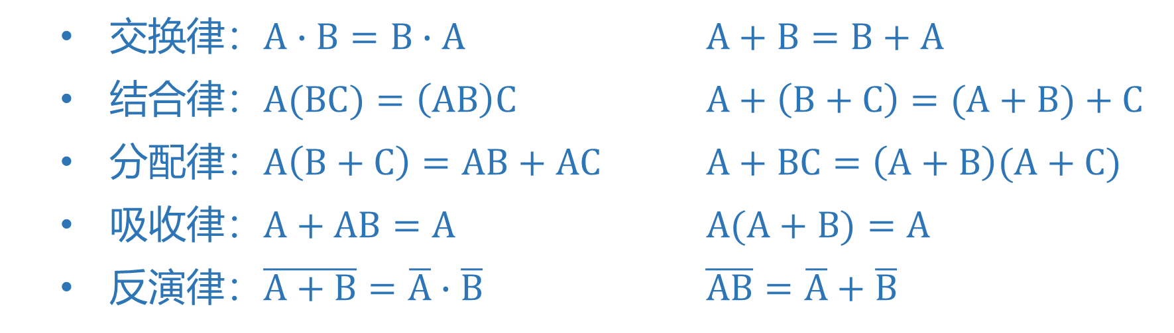
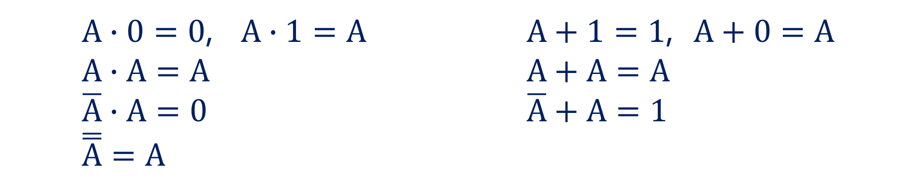
逻辑代数基本定理
基本公式：
    $A∙0=0$, $A∙1=A$ $A+1=1$, $A+0=A$
    $A∙A=A$ $A+A=A$
    $\overline{A}∙A=0$ $\overline{A}+A=1$
    $\overline{\overline{A}}=A$
  交换律：$A∙B=B∙A$ $A+B=B+A$
  结合律：$A(BC)=\left(AB\right)C$ $A+\left(B+C\right)=(A+B)+C$
  分配律：$A\left(B+C\right)=AB+AC$ $A+BC=\left(A+B\right)(A+C)$
  吸收律：$A+AB=A$ $A(A+B)=A$
  反演律：$\overline{A+B}=\overline{A}∙\overline{B}$ $\overline{AB}=\overline{A}+\overline{B}$
摩根定理
17

Slide 18

逻辑代数基本定理 —— 摩根定理的证明
证明：$\overline{A+B}=\overline{A}∙\overline{B}$ 和 $\overline{AB}=\overline{A}+\overline{B}$
真值表
$A$ $B$ $\overline{A}$ $\overline{B}$ $\overline{A+B}$ $\overline{A}∙\overline{B}$ $\overline{AB}$ $\overline{A}+\overline{B}$
$0$ $0$ $1$ $1$ $1$ $1$ $1$ $1$
$0$ $1$ $1$ $0$ $0$ $0$ $1$ $1$
$1$ $0$ $0$ $1$ $0$ $0$ $1$ $1$
$1$ $1$ $0$ $0$ $0$ $0$ $0$ $0$
等式两边对应的真值表相同，故等式成立
18

Slide 19









逻辑代数基本定理 —— 代入规则
代入规则：在任一逻辑恒等式中，若以一个逻辑表达式，代替恒等式两边所有出现的某一变量，则所得等式仍然成立
利用代入规则可以扩展基本定律的应用范围：
  $A+BC=\left(A+B\right)(A+C)$
$A+BCD=\left(A+B\right)(A+CD)$
$=\left(A+B\right)(A+C)(A+D)$
  $\overline{AB}=\overline{A}+\overline{B}$
$\overline{ABC}=\overline{A}+\overline{BC}$
$=\overline{A}+\overline{B}+\overline{C}$
  $\overline{A+B}=\overline{A}∙\overline{B}$
$\overline{A+(B+C)}=\overline{A}∙\overline{\left(B+C\right)}$
$=\overline{A}∙\overline{B}∙\overline{C}$
  因此，反演律可以推广到 $n$ 个变量:
$$\overline{A_{1} A_{2} ⋯ A_{n}}=\overline{A_{1}}+\overline{A_{2}}+⋯+\overline{A_{n}}$$
$\overline{A_{1}+A_{2}+⋯+A_{n}}=$ $\overline{A_{1}} \overline{A_{2}} ⋯ \overline{A_{n}}$
19

Slide 20
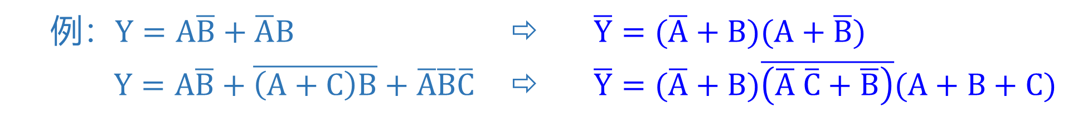

逻辑代数基本定理 —— 反演规则
反演规则：对于任一逻辑表达式 $Y$，若将其中所有运算符、常量和变量作如下变换，则得到 $Y$ 的反函数 $\overline{Y}$
•
+
+
•
0
1
1
0
原变量
反变量
反变量
原变量
  利用反演规则求反函数
  保持原函数运算次序，即先括号，然后与，最后或，必要时适当地加入括号
  不属于单个变量上的非号保留不变
  例：$Y=A\overline{B}+\overline{A}B$ ⇨ $\overline{Y}=(\overline{A}+B)(A+\overline{B})$
    $Y=A\overline{B}+\overline{\left(A+C\right)B}+\overline{A}\overline{B}\overline{C}$ ⇨ $\overline{Y}=(\overline{A}+B)\overline{\left(\overline{A} \overline{C}+\overline{B}\right)}(A+B+C)$
20

Slide 21

逻辑代数基本定理 —— 对偶规则
对偶规则：对于任一逻辑式 $Y$，将其中所有运算符和常量作如下变换，则得到 $Y$ 的对偶式 $Y′$ ；若两个逻辑式相等，则它们的对偶式也相等
•
+
+
•
0
1
1
0
  利用对偶规则，从已知公式可以得到更多公式
  例：$Y=A\left(\overline{A}+B\right)=AB$ ⇨ $Y^{′}=A+\overline{A}B=A+B$
21

Slide 22

作业
电子技术基础（数字部分）
9 月 19 日的作业 (1)
P39 - 40：
  1.5.3
  1.6.1
  1.6.2
  1.6.3
  1.6.4
P74：
  2.1.1 (1)
    $$（A⨁B）⨁C=A⨁(B⨁C)$$
  2.1.2 (3),(4)
  2.1.4

